Slide 1
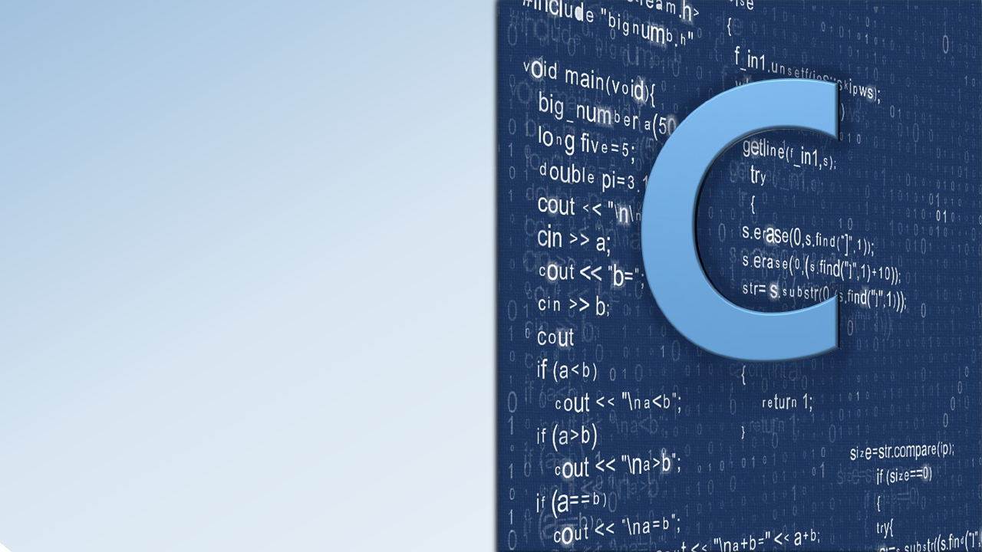
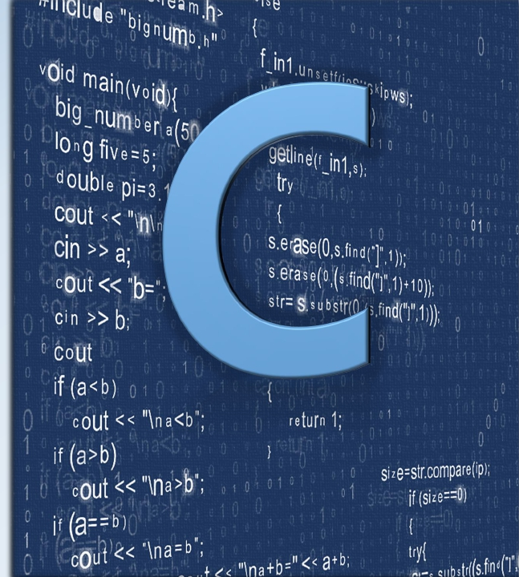
《 C语言程序设计》
丁盟
C语言课程组
0

Slide 2

本讲教学目标
基本概念。
掌握main函数的写法。
掌握两种注释的写法。
认识c语言的单词。
记住程序的执行过程。
学会Visual
Studio 2012的安装及使用。
模仿例题编辑、编译、连接和运行另外一个程序。
1

Slide 3
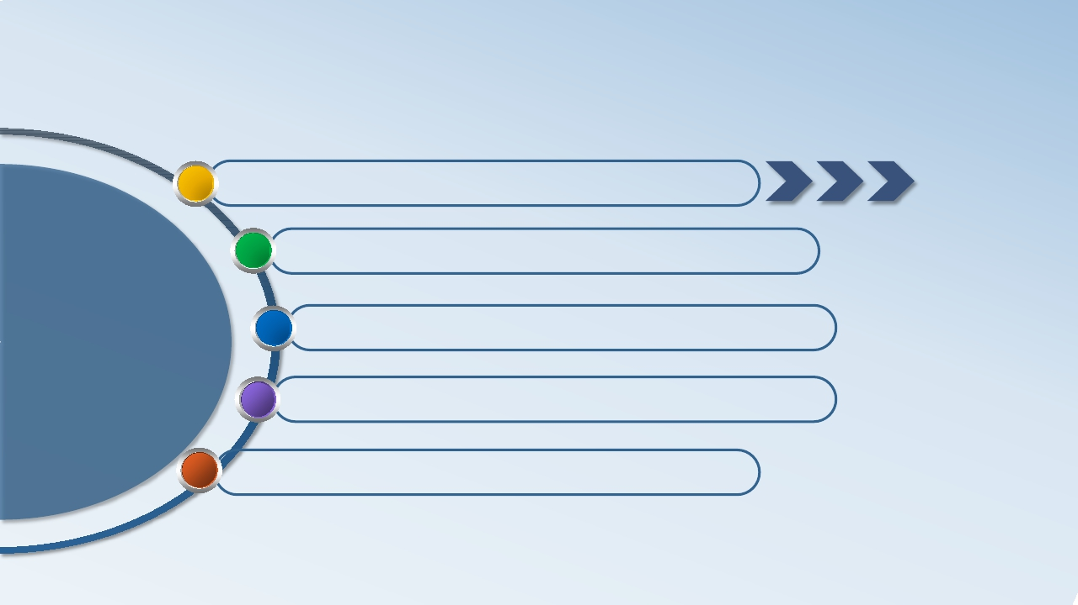
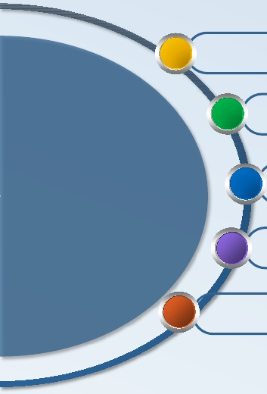

本章授课内容
基本概念
初识C程序
C程序详解
Visual Studio 2012的安装及使用
编程体验
2

Slide 4

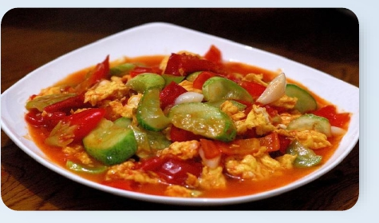
程序基本概念
•
原
料
什么是程序(program)？ 1. 将西红柿洗净后用沸水烫一下，去皮、去
– 从“番茄炒蛋”说起….. 蒂，切片待用。
2. 将鸡蛋打入碗中，加盐，用筷子充分搅打
均匀待用。
3. 炒锅放油3汤匙烧热，将鸡蛋放入锅中炒
熟盛出待用。
4. 将剩余的油烧热，下西红柿片煸炒，放
盐、糖炒片刻，倒入鸡蛋翻炒几下出锅即
成。
–
程序 为解决特定问题而用计算机语言编写的有序指令序列的集合。
3

Slide 5




程序设计语言
自然语言：人类沟通、交流的工
具
程序设计语言：编写程序的工具，是
人告诉计算机该做什么的工具
4

Slide 6
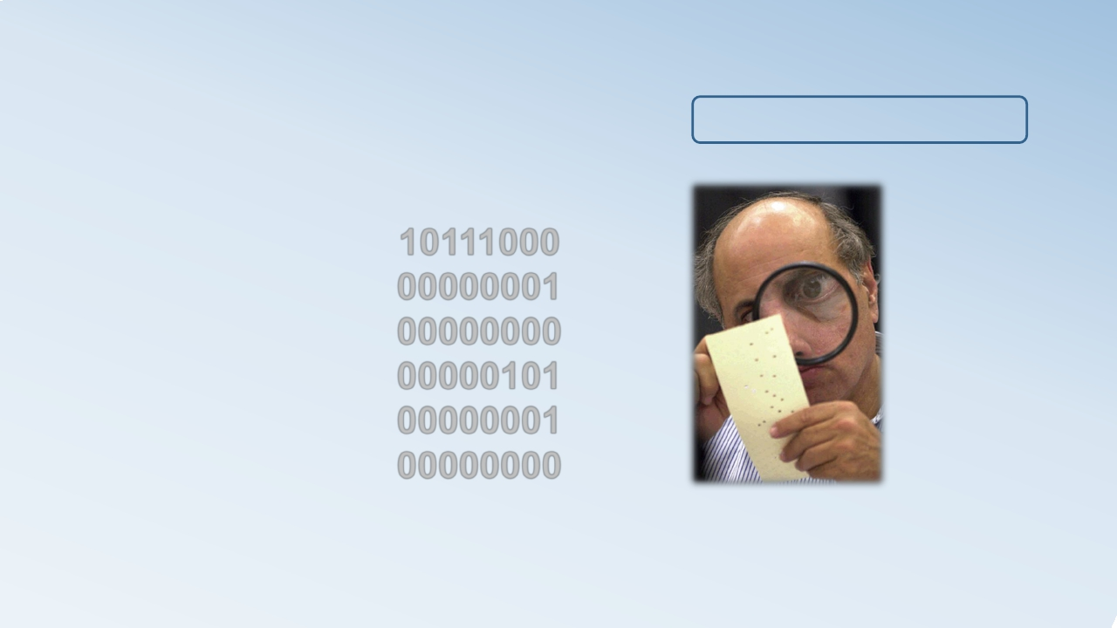
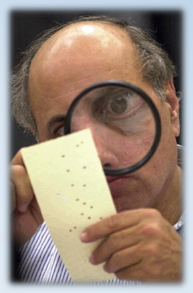
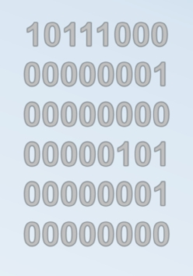
程序设计语言
机器语言：由一系列二进制0和1组成
机器语言编写的1+1程序
10111000
00000001
00000000
语言的发展过程
天
书
？
00000101
00000001
00000000
低级语言
5

Slide 7
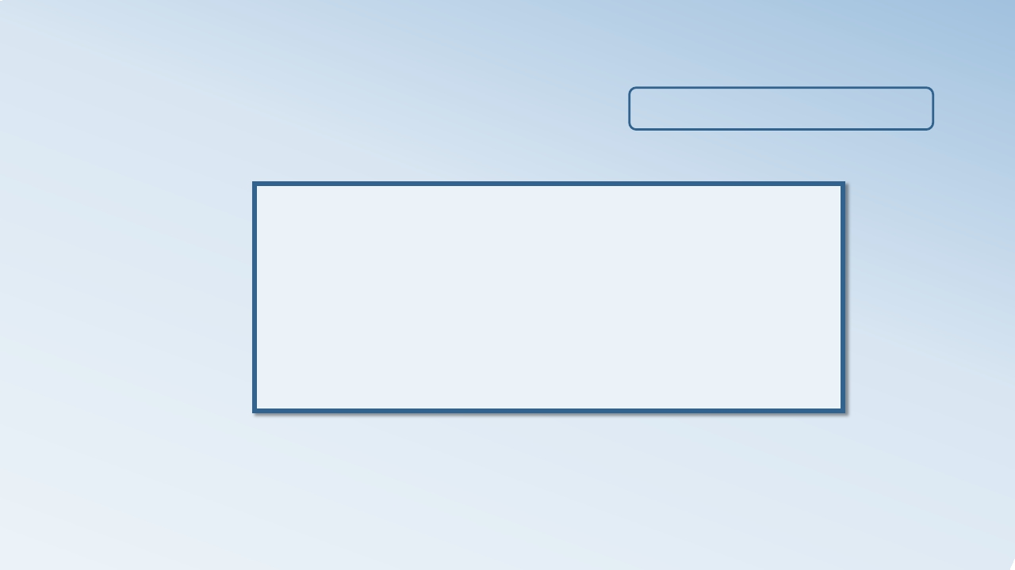
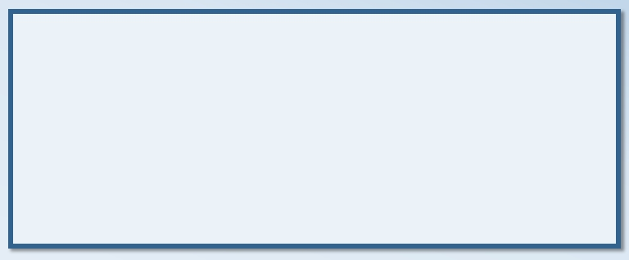
程序设计语言
高级语言：更贴近人类的思维
C语言
/* 源文件：hello.c */
#include <stdio.h>
int main(void)
{
printf("Hello World!\n");
语言的发展过程
return 0；
}
• 既不是英语，也非机器语言
• 但更像英语
6

Slide 8

C语言学什么
•
C的源程序更像一篇英文文章，我们编程和我们写文章一样，需要：
–
–
–
学习C语言的"单词"
学习C语言语法规则
学习初步算法设计
7

Slide 9
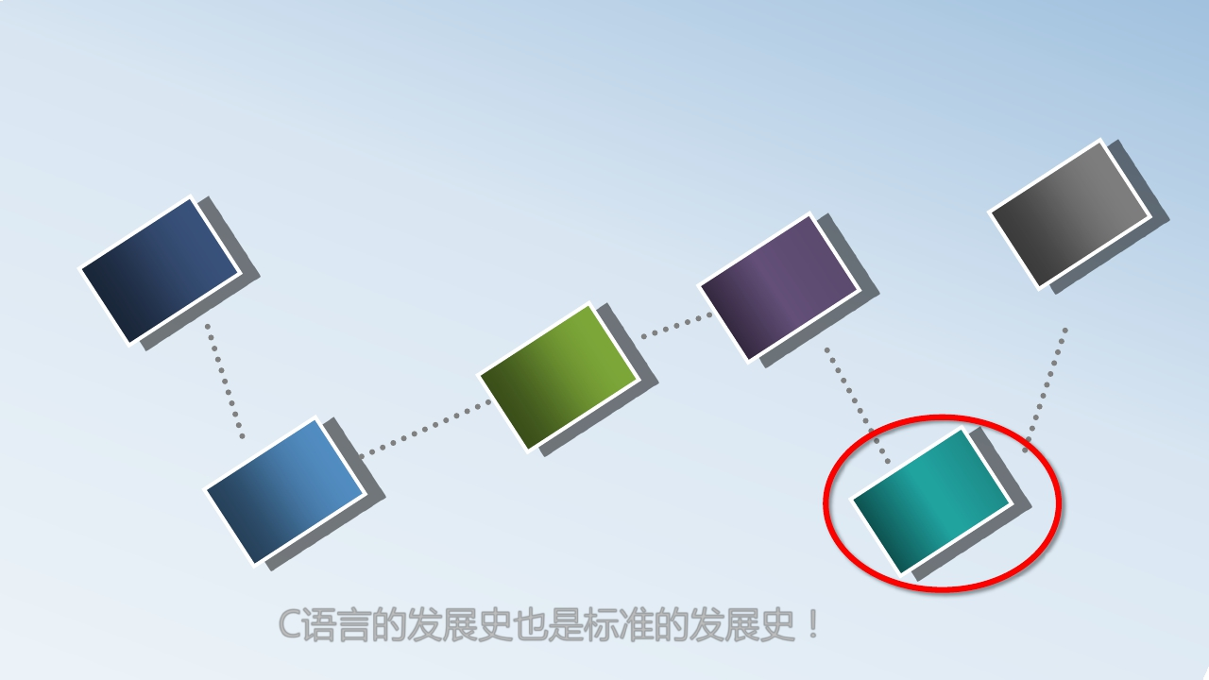
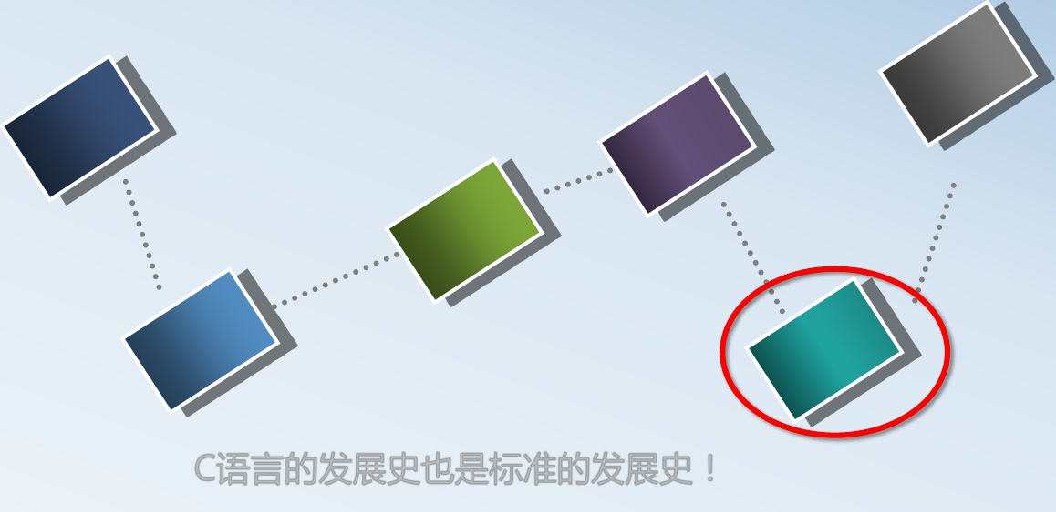
C语言的标准
•
C语言的标准：
C语言的单词集及C语言的语法规范。
–
2011
1978
1995
C11
K&R C(传统C)
1990
C89（标准C语言）
C95(C89增补1)
1989
ANSI C
1999
C语言的发展史也是标准的发展史！
C99(新标准C)
8

Slide 10
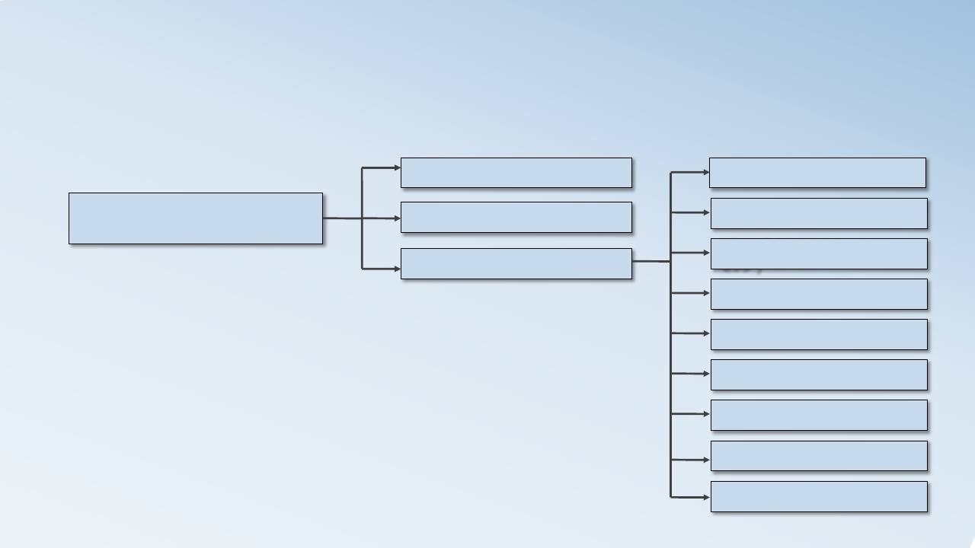
基本概念
•
C语言的实现：
通过实现可以自动检查指令是否符合标准
–
Unix系统上的实现：cc
Turbo C/C++ Builder
实现(Implemantation)
Linux系统上的实现：gcc
Windows系统上的实现
Anjuta
Visual 2012（C89、
C99）
Motorola CodeWarrior
OpenWatcom
Dev-C++
IBM VisualAge C++
Sun C++ Forge
….
9

Slide 11
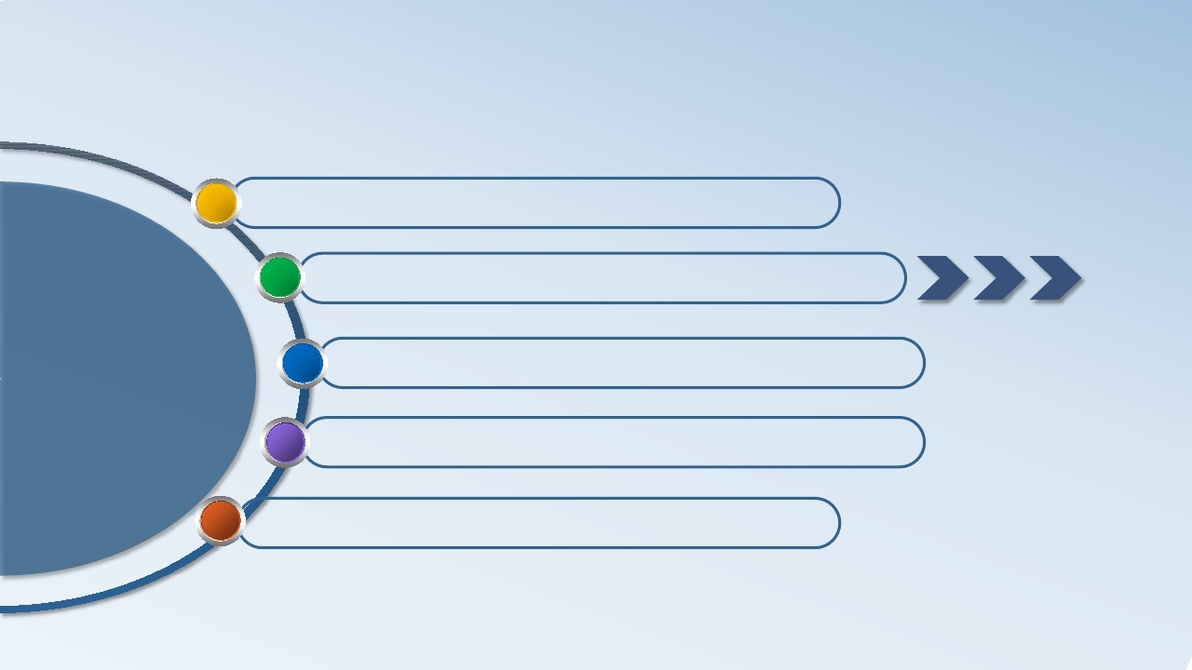

本章授课内容
基本概念
初识C程序
C程序详解
Visual Studio 2012的安装及使用
编程体验
10

Slide 12
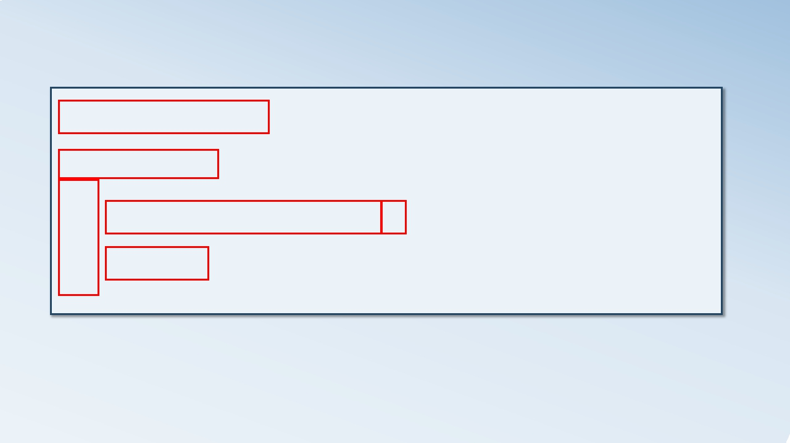
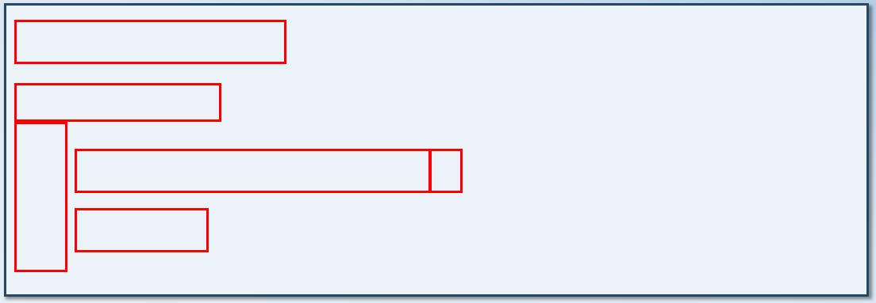
Hello world！程序
#include <stdio.h>
int main(void)
{
printf("Hello, world!\n");
return 0;
}
•
•
一个C语言源程序必须有且只能有一个main函数。
源程序无法直接运行。
11

Slide 13
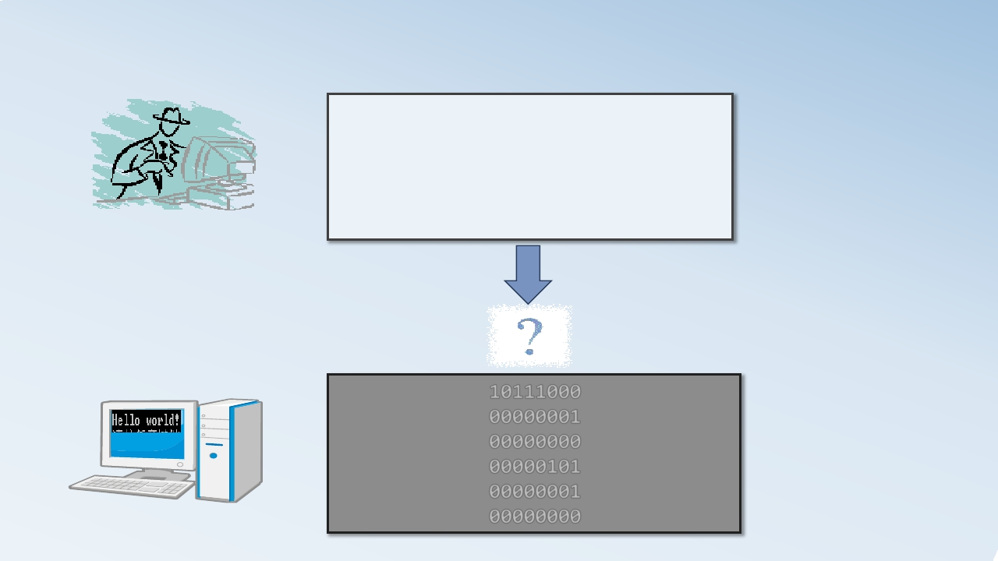

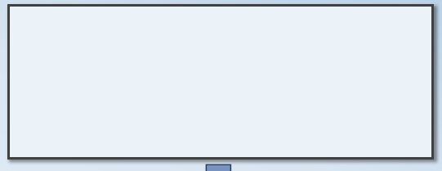
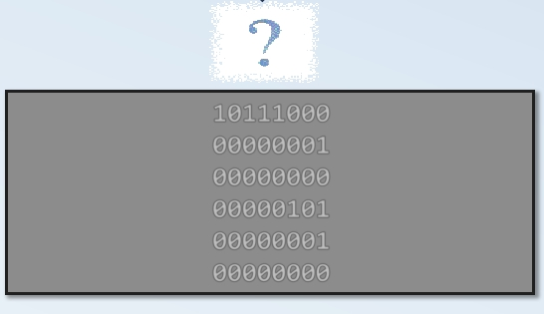
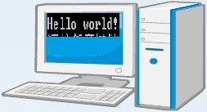
怎样让计算机读懂高级语言？
int main(void)
{
高级语言
printf(“%d\n”, 1+1);
return 0;
}
10111000
00000001
00000000
机器语言
00000101
00000001
00000000
12

Slide 14
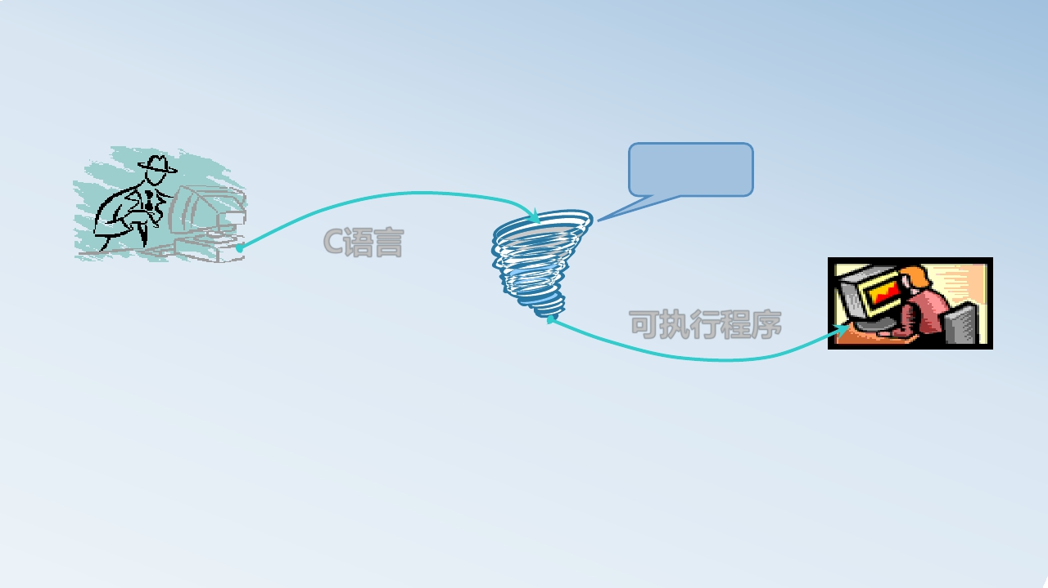
编译器(compiler)
编译器
C语言
可执行程序
编译器：人和计算机之间的“翻译”，把高级语言写成的
源程序翻译成计算机能懂机器语言
13

Slide 15
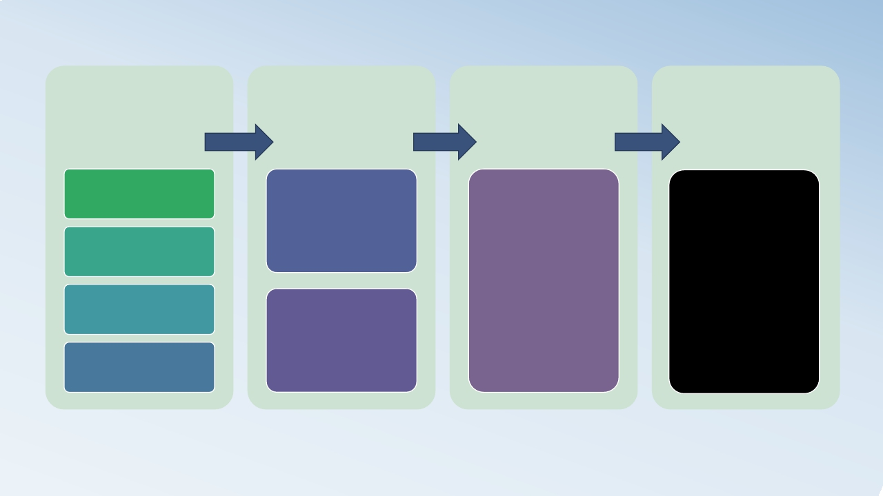
程序的执行过程
编辑
编译
链接
运行
源文件(.c)
（>=1个）
翻译方式：
编译和解释
检查语法错误
头文件(.h)（>=0个）
可以在任意编辑器编
辑
连接所需的
文件
运行结果
纯英文字符
Edit
Compile
Link
Run
14

Slide 16
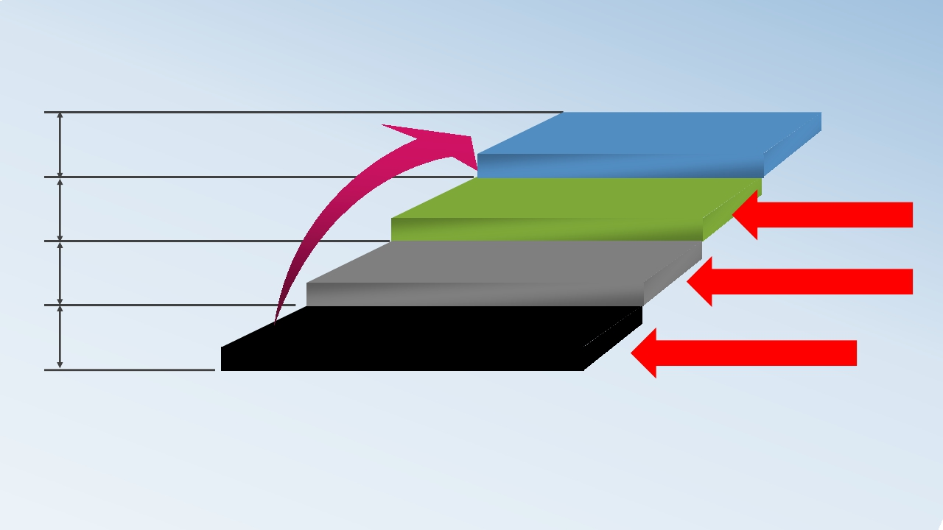

从编辑到运行的过程
程序运行结果
运行
可执行文件(.exe)
目标代码文件(.obj)
源文件(.c、.h)
链接所需文件
检查语法规范
编辑源代码文件
链接
编译
编辑
注：调试(debug)也是一个环节，但对于个别小程序来讲，调试不是必须的过
程。
15

Slide 17
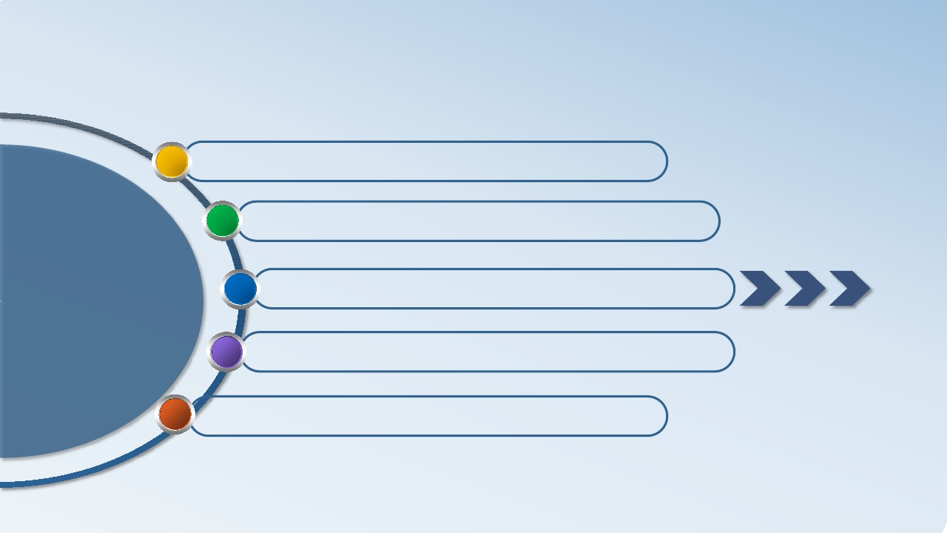

本章授课内容
基本概念
初识C程序
C程序详解
Visual Studio 2012的安装及使用
编程体验
16

Slide 18
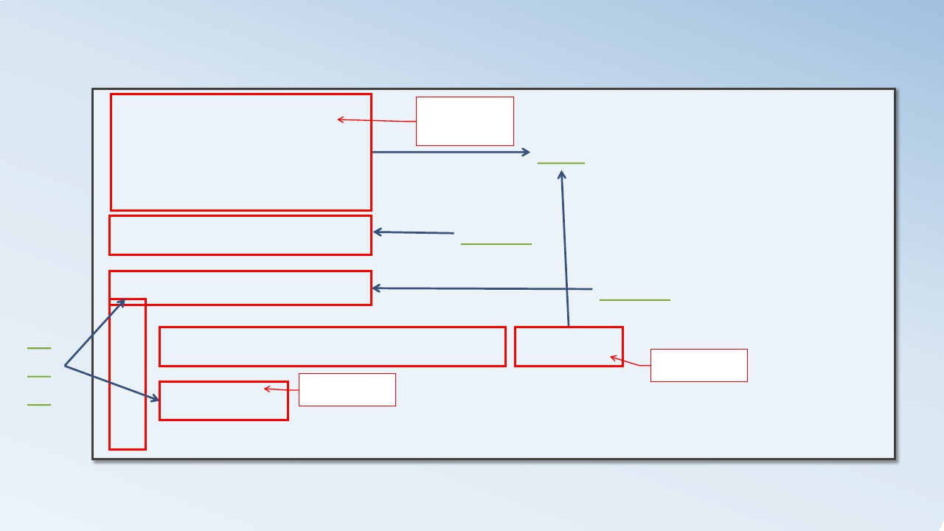
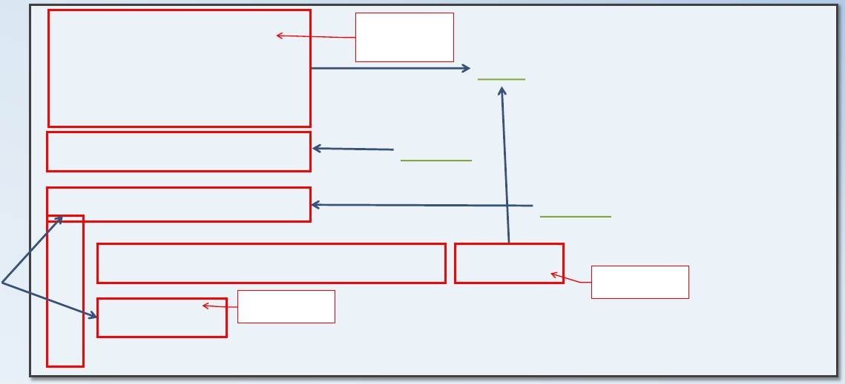
Hello world程序详解
块注释，一次
性注释多行语
句
/*
功能: Hello world!程序
日期: 2015.10
*/
注释
#include <stdio.h>
int main(void)
头文件
主函数
{
关
键
词
printf(“hello, world!\n”); //显示函数
返回给操作系
统
行注释，
以//开始
return 0;
}
17

Slide 19
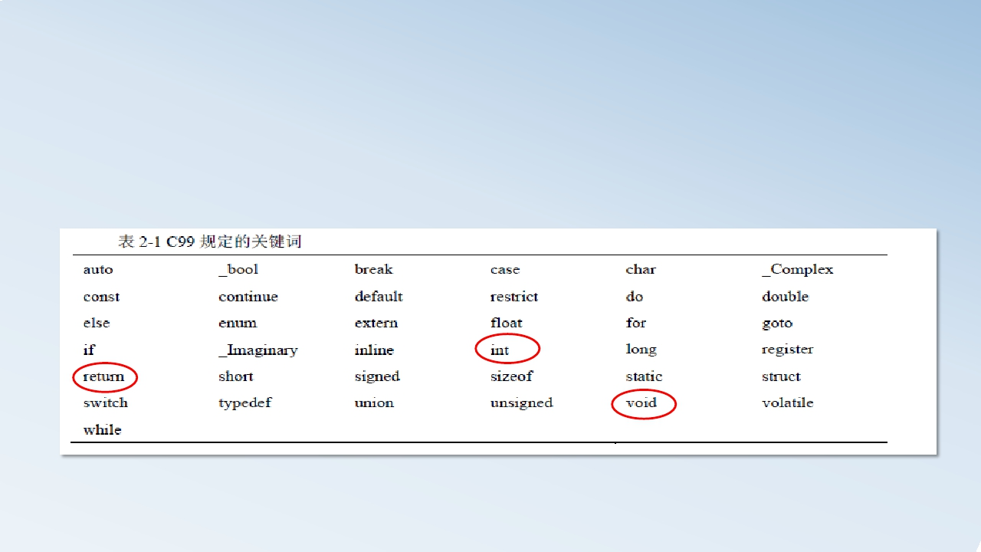
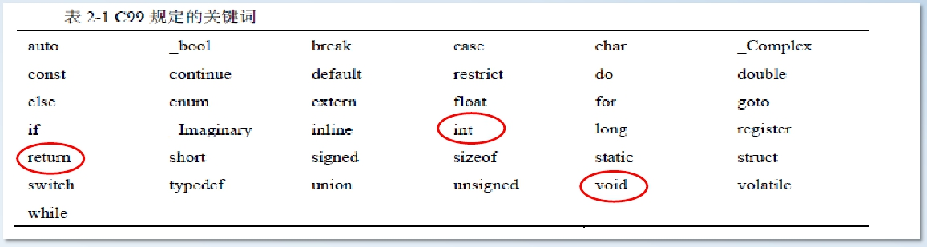
C语言的单词（变量、常量、字面值等）
•
•
单词：组成源文件的最小单位。包括：关键词、标示符、字面
值、操作符和分隔符。
关键词（keyword）：
18

Slide 20
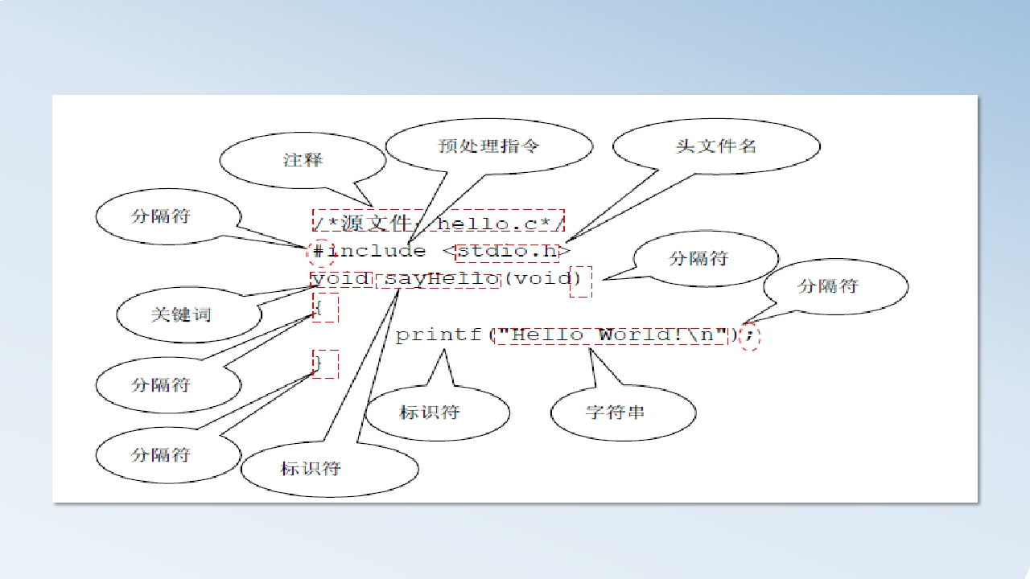
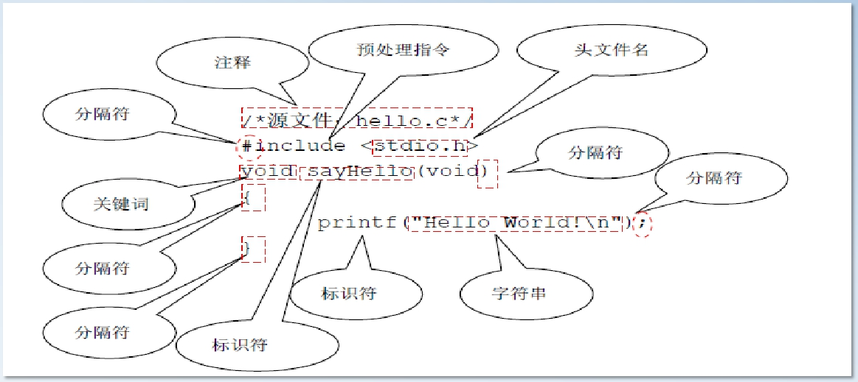
C语言的单词（变量、常量、字面值等）
19

Slide 21
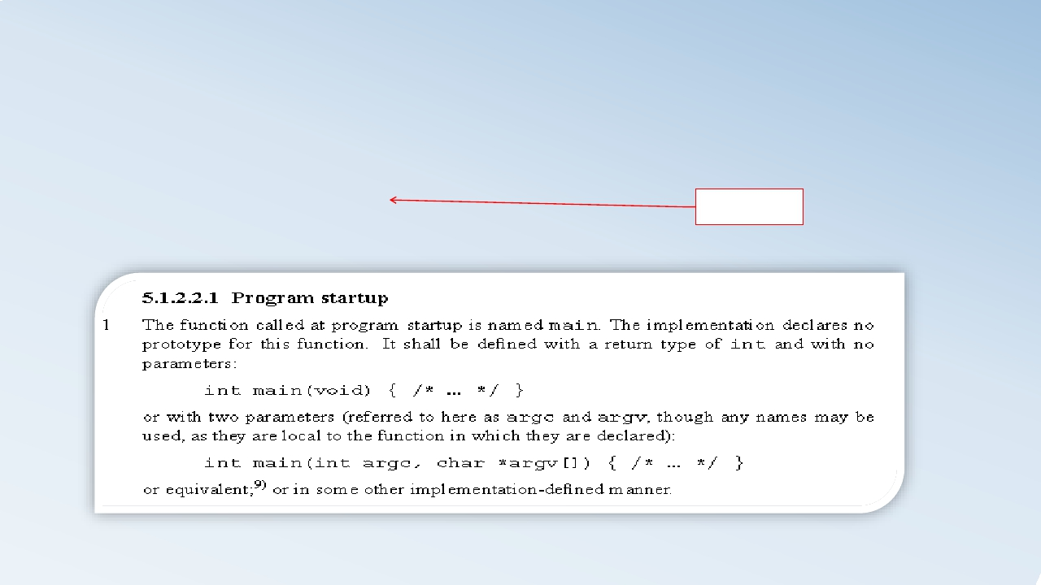
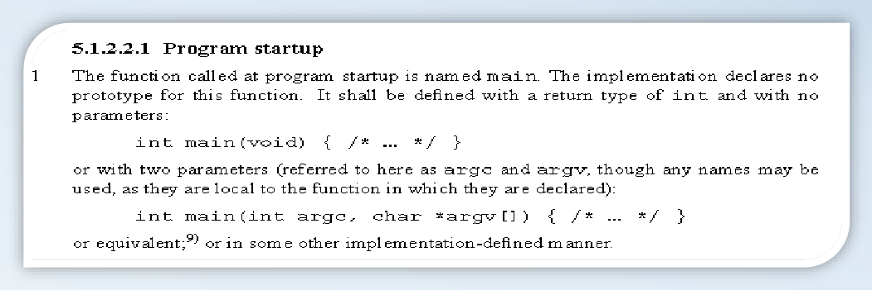
main函数的写法及其作用
•
main函数的一般形式：
–
–
void main() void main(void)
main() void main(int args)
–
–
int main(void)
int main(int argc,char *argv[])
红色是真正正
确的
•
•
main函数是可执行程序的入口函数。
一个C程序有且只有一个main函数。
20

Slide 22
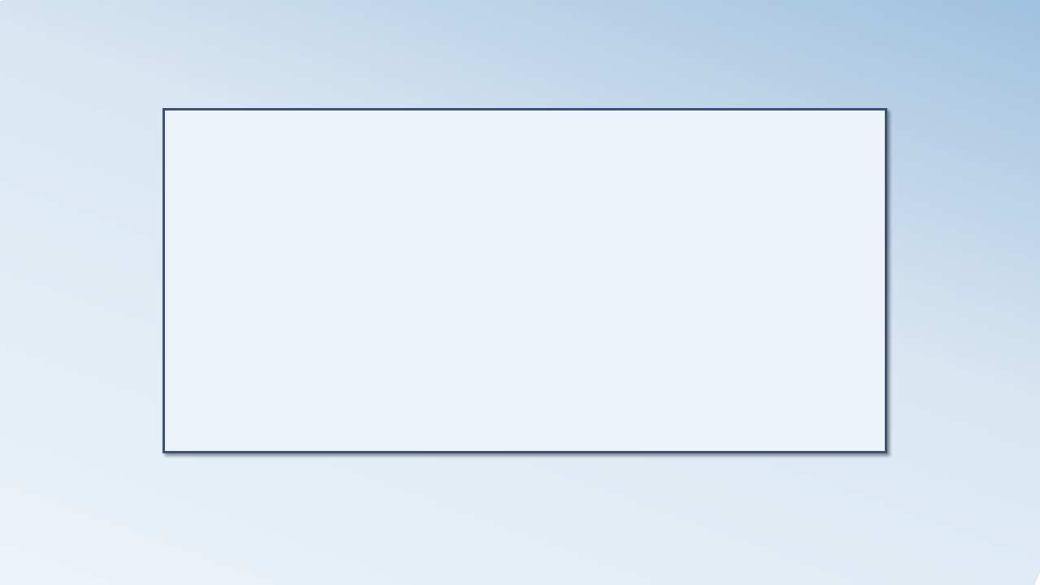
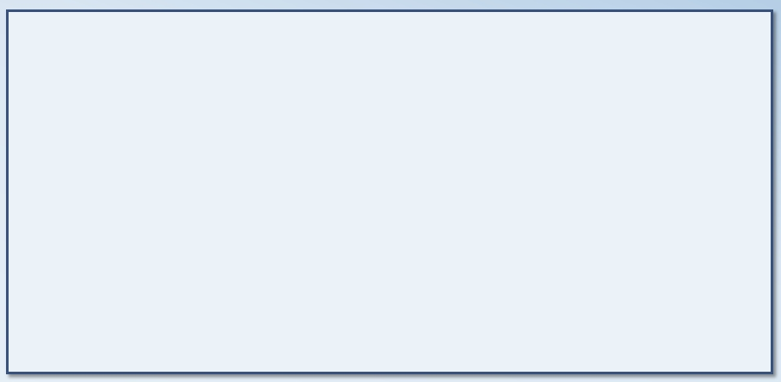
一个简单的C程序结构
#include <stdio.h> //预处理命令
int main(void)
{
// to do
return 0;
//主函数
//返回语句
}
21

Slide 23
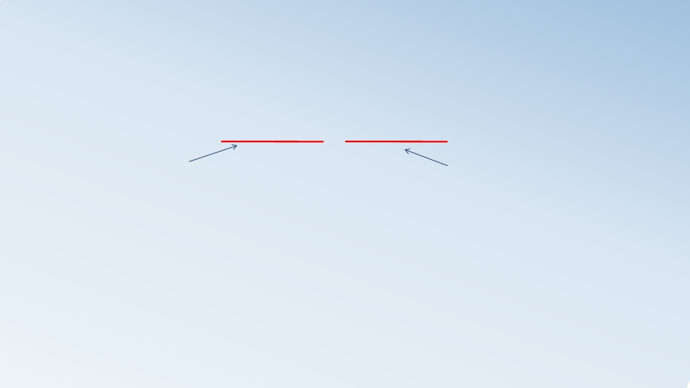


头文件
•
C语言本身没有输入输出功能，要想输入/输出必须使用库文件里预定
义的输入/输出函数。
#include
<stdio.h>
头文件名
预处理指令
–
–
–
#include是预处理指令，它的作用是将指定的头文件内容放到预处理指令的所
在位置。
头文件名用来指名你使用的库函数所在的文件名，头文件名后缀是.h
Hello world程序中使用printf库函数包含在stdio.h里（stdio表示standard
input/output）
22

Slide 24
注释的写法
•
•
C语言中的注释可以对文件，语句进行说明。
注释方式：
块注释 /*(C89)This ia a comment.*/
行注释 //(C99)This is a comment.
–
–
•
请分析下面语句
int /*年龄*/ age;
->int age;
–
– int a/*年龄*/ge;
– int age; /*年龄*/
->int a ge;
->int age;
– fl/*成绩*/oat score; ->fl oat score;
注释不可以出现在关键词中,一个好的程序员应该尽量多的加入有
效注释.
23

Slide 25
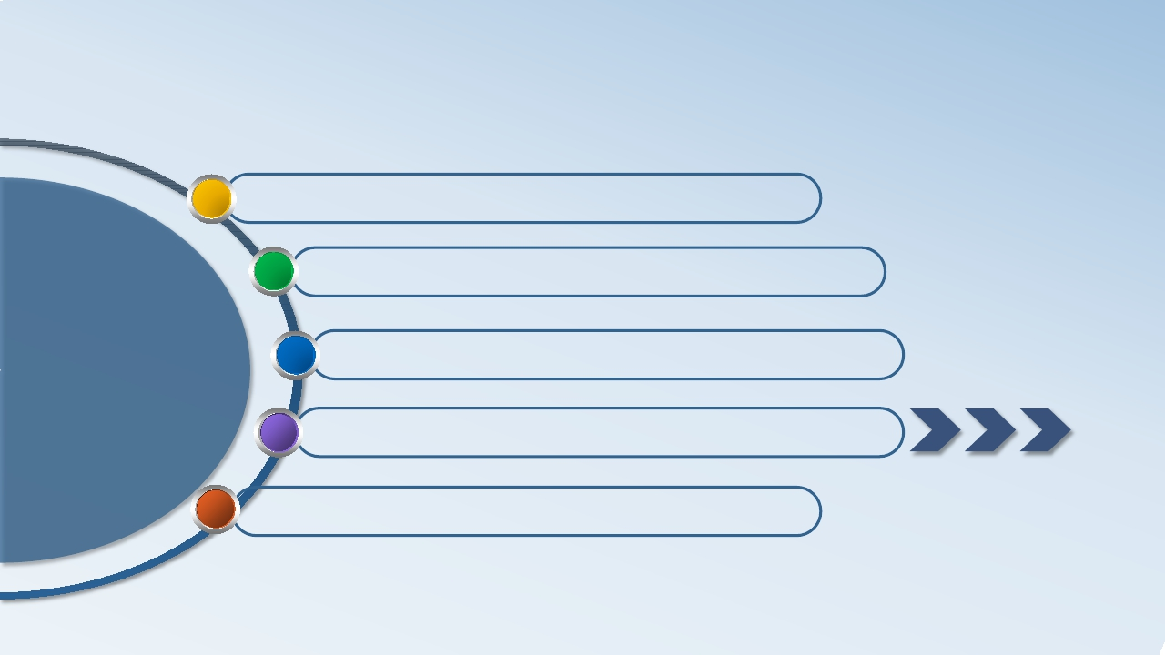

本章授课内容
基本概念
初识C程序
C程序详解
Visual Studio 2012的安装及使用
编程体验
24

Slide 26
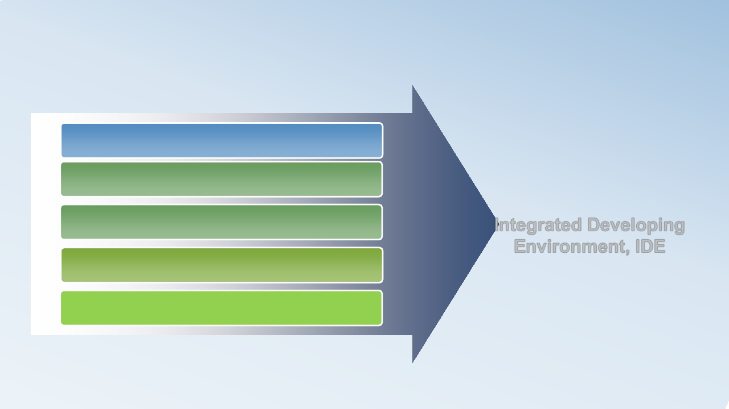

集成开发环境（IDE）
编辑
编译
调试
Integrated Developing
Environment, IDE
连接
运行
Microsoft Visual Stdio2008
版权所有，复制注明出处
25

Slide 27


本章授课内容
基本概念
初识C程序
C程序详解
Visual Studio 2012的安装及使用
编程体验
26

Slide 28
良好的编程风格
良好的注释，解释清楚此程序的功能和变量含义；
整齐的缩进，让代码的逻辑关系分外明朗
适当的空行，使程序的结构凸现；
恰当位置的空格，让可读性更上一层楼；
每行最多只有一条语句。
27

Slide 29
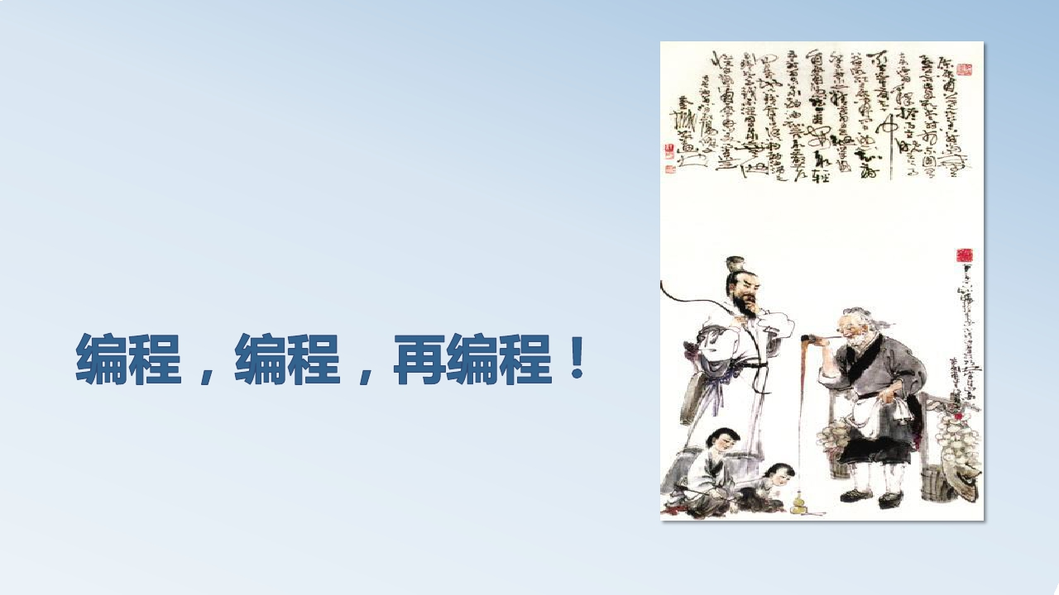
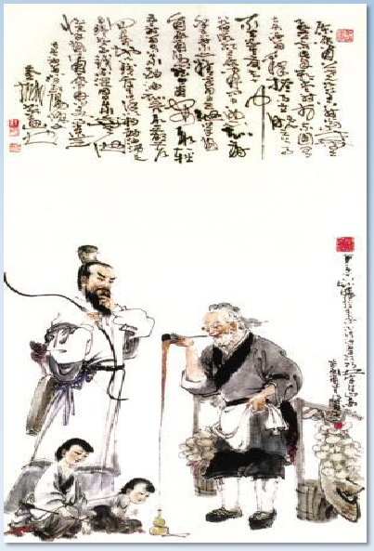

学好编程的秘诀
•
•
•
•
多读源代码
多读一些经典算法
不要怕犯错误
最重要的就是：
28

Slide 30
本章小结
•
•
•
•
•
•
•
基本概念。
– C语言程序
– C语言标准
掌握main函数的写法。
掌握两种注释的写法。
认识c语言的单词。
记住程序的执行过程。
学会Visual Studio 2012的安装及使用。
模仿编辑、编译、连接和运行另外一个程序。
29

Slide 31


30

